Slide 1




Khởi động

Slide 2


Bài 16: KHI TRANG SÁCH MỞ RA
Tiết 5 + 6

Slide 3

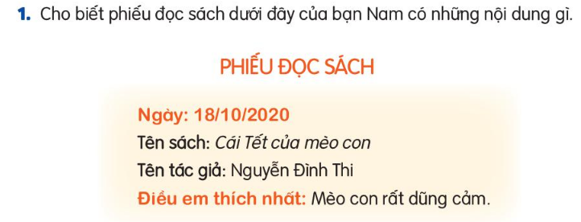
1. Cho biết phiếu đọc sách dưới đây của bạn Nam có những nội dung gì.

Slide 4
2. Ghi chép các thông tin về cuốn sách mà em đã đọc vào phiếu đọc sách theo mẫu
PHIẾU ĐỌC SÁCH
Ngày: (….)
Tên sách: (….)
Tên tác giả: (….)
Điều em thích nhất: (….)

Slide 5

3. Nói về điều em thích nhất trong cuốn sách đã đọc

Slide 6



CỦNG CỐ BÀI HỌC

